Slide 1
11 – ŘÍZENÍ REŽIJNÍCH NÁKLADŮ
Výukové cíle
vymezit cíle, principy a metody řízení režijních nákladů,
charakterizovat úlohu rozpočtu režijních nákladů v tomto procesu,
vymezit nejdůležitější požadavky na strukturu rozpočtu režie, na metodu jeho zpracování a způsob jeho kontroly,
podrobně specifikovat požadavky na prvotní údaje pro zpracování rozpočtu, způsob jejich zpracování a způsob stanovení nákladového úkolu,
vyjádřit základní rysy progresivních metod variantního rozpočtování, rozpočtování od nulového základu a rozpočtování ve vztahu k aktivitám, a
vymezit principy uplatňované při analýze odchylek mezi
rozpočtovanou a skutečně vynaloženou režií.

Slide 2
Vymezení problematiky
Kontrola režijních nákladů je stěžejní pro řízení hospodárnosti
Roste jejich podíl
Obtížnost stanovení jejich nákladového úkolu
Vztah k výkonu obvykle zprostředkovaný
Obtížná aplikace principu příčinné souvislosti
•
•
•
•
•

Slide 3
Rozpočet režijních nákladů I
Předpoklad či odhad budoucí výše režijních nákladů
Základní hodnotový nástroj řízení režijních nákladů
Budoucí výše (režijních) nákladů chápaná jako nákladový úkol stanovený jednotlivým odpovědnostním střediskům na vymezené období a na jejich předpokládaný rozsah aktivity.
Rozpočet zdůrazňuje základní odpovědnostní princip řízení režie: její úspěšné ovlivňování musí primárně vycházet z otázky, kdo odpovídá za její vznik a kdo ovlivňuje její výši

Slide 4
Rozpočet režijních nákladů II
Kromě odpovědnostního průřezu také
na posouzení nákladové náročnosti aktivit, činností a procesů, které jednotlivá odpovědnostní střediska samostatně nebo ve vzájemné spolupráci zajišťují – procesní pohled
zejména u těch přímých nákladů, jejichž výše není úměrná objemu prováděných finálních výkonů, i na řízení nákladové náročnosti finálních výkonů – kalkulačne výkonový pohled
Kombinace odpovědnostního, procesního a výkonového řízení se pak projevuje v řadě požadavků na všechny tři aspekty, ovlivňující účinnost zpracování a využití rozpočtů režie na:
obsahovou strukturu rozpočtu,
metody stanovení nákladového úkolu různých složek režie
způsob jejich vyhodnocení.

Slide 5
Struktura rozpočtu režijních nákladů
Podniky s nepříliš složitými vazbami uvnitř podnikové struktury buď v účelovém nebo v druhovém členění, v komplexním prostředí je výhodná kombinace
Současné prostředí vyžaduje alternativy pro různé stupně využití kapacity, zpracování tzv. variantního rozpočtu režie vyžaduje, aby jednotlivé položky režie byly rozčleněny také na fixní, proporcionální a smíšené, u nichž je třeba kvantifikovat fixní a proporcionální složku
V další rozlišovací úrovni je vhodné strukturovat a sledovat prvotní
(externí) a druhotné (interní) náklady.
Předmětem rozpočtu konkrétního střediska by měly být pouze náklady, za jejichž výši středisko odpovídá, navíc zřetelně oddělené od nákladů, které na středisku vznikají, ale středisko jejich výši neovlivňuje.

Slide 6
Metody sestavování rozpočtů režijních
nákladů
•
•
Variabilita metod vlivem různorodosti nákladů
Metdoy ovlivněny zejména
Prvotními vstupy
Způsobem jejich zpracování a
Výstup – způsob stanovení nákladového úkolu

Slide 7
Prvotní údaje pro sestavení rozpočtů
Tradiční prvotní vstupy, jsou skutečně dosažené úrovně režijních nákladů, resp. skutečné objemy vztahových veličin, které ovlivňují jejich výši
Zdroj rozšířený a relativně snadno zjistitelný, ovšem s omezením:
•
může být ovlivněn řadou nahodilých a mimořádných okolností
stejně jako cenovými, organizačními a jinými vlivy, které se v budoucnu nemusí opakovat, snaha pomocí úprav eliminovat
i při jejich naprosté eliminaci je ovšem základním problémem tohoto přístupu skutečnost, že konzervuje v minulosti dosaženou úroveň režijních nákladů
Reakcí je ZBB (Zero Based Budgeting), při sestavování rozpočtu se nevychází z minulosti, ale z odborného odhadu aktivit, které bude třeba provádět v hodnoceném období. Potřeba zjistit a obhájit aktivity a jejich rozsah
•

Slide 8
Způsob zpracování prvotních údajů
Indexní metoda – nejjednodušší, aplikace indexu vyjadřuje růst
či pokles (u položek, kde se předpokládá vztah k objemu)
Předpokladem je schopnost odlišit fixní a variabilní část režijních nákladů
Základem je věcná analýza – závislost na objemu lze odvodit z
podstaty nákladů
Alternativně lze využít matematicko-statistické metody – korelační analýza vztahů mezi měřitelnými aktivitami a náklady
  Metoda nejmenších čtverců
  Metoda dvou bodů

Slide 9
Způsob stanovení nákladového úkolu
Způsob stanovení je ovlivněn závislostí nákladů na faktorech,
které ovlivňují jejich vznik a výši
Variabilní režie – normativ
Fixní režie – limit
Smíšené režie – variátor
Specifikace faktorů implikuje využití individuálních nebo
univerzálních vztahových veličin pro stanovení normativu
Limity obvykle pro vyhnutelné a nevyhnutelné složky či skupiny fixních nákladů, střediska s dlouhodobým obtížně odhadnutelným prospěchem v budoucnu,
Variátor – specifický normativ, vyjadřuje
o kolik procent vzroste výše smíšených režijních nákladů, pokud individuální
nebo univerzální vztahová veličina vzroste o sto procent
uvádí, jak velkou proporci zkoumaného režijního nákladu tvoří část lineárně závislá na příslušné vztahové veličině; vymezuje tak nepřímo i část fixních nákladů, která tvoří zbylou část smíšené režie.

Slide 10
Kontrola plnění rozpočtu
Srovnání reality a rozpočtu
  Skutečnost x variantní rozpočet na skutečný
stav
  Skutečnost x s absolutním rozpočtem
  Skutečnost x pevný lineárně přepočtený rozpočet
Aplikace tzv. rozdílových metod řízení režie
  Objemová odchylka
  Spotřební odchylka

Slide 11
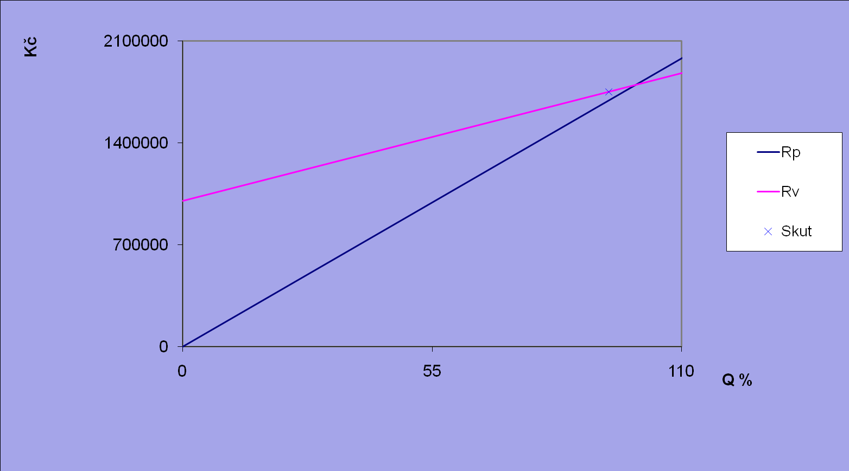
Kontrola plnění rozpočtu - graficky

Slide 12
Kontrola plnění rozpočtu – odchylky
graficky
Rozpočtová
odchylka
Výkonnostní
odchylka
1 752 000
1 750 000
1 720 000
1 692 000
Spotřební
Kapacitní
odchylka
odchylka
Rv
Objemová
odchylka
1 620 000
Účinnostní
odchylka
Rp
18 000
18 800
20 000

Slide 13
Shrnutí kapitoly 11 I
Základním nástrojem řízení režijních nákladů je rozpočet. Rozpočtem režijních nákladů se v nejobecnějším slova smyslu rozumí předpoklad nebo odhad budoucí výše režijních nákladů. Toto obecné vyjádření se pak v operativním a taktickém řízení režie konkretizuje tak, že se chápe jako nákladový úkol, stanovený vnitropodnikovým útvarům na vymezené období a na předpokládaný rozsah aktivity.
Různorodost nákladových položek zahrnovaných do režie se nejvýrazněji projevuje ve variabilitě metod, které se aplikují při jejich rozpočtování. Vzhledem k tomu, že se v praxi navíc používají v řadě kombinací, je obtížné je systematicky členit. Přesto lze zobecnit, že jejich základními odlišujícími prvky jsou prvotní vstupy, způsob jejich zpracování a výstup – způsob stanovení
nákladového úkolu.

Slide 14
Shrnutí kapitoly 11 II
Stejně jako v ostatních oblastech rozpočtování pozitivně ovlivňuje kvalitu řízení režijních nákladů schopnost podniku vyjádřit úroveň požadovaných výkonů pomocí rozpočtování od nulového základu a schopnost vyjádřit nákladovou úroveň aktivit, činností a procesů pomocí rozpočtování nákladů ve vztahu k aktivitám.
Systémová aplikace normativů variabilní režie, limitů fixních režijních nákladů a variátorů smíšené režie zakládá možnost zpracování tzv. variantních rozpočtů, které jsou v současné době považovány za nejúčinnější nástroj řízení režijních nákladů
v operativním a taktickém horizontu. Umožňují totiž stanovit
nákladový úkol pro různou úroveň aktivit, činností či výkonů, přičemž berou v úvahu různý stupeň závislosti režií na této úrovni.

Slide 15
Shrnutí kapitoly 11 III
Význam variantního rozpočtu se projevuje i tím způsobem, že jeho přepočet na skutečnou úroveň využití kapacity, při němž se respektuje odlišný charakter fixních a variabilních nákladů , a srovnání takto přepočteného rozpočtu se skutečně vynaloženou režií tvoří základ kontroly plnění rozpočtu. Obě srovnávané výše nákladů jsou totiž porovnatelné nejen z hlediska jejich rozčlenění na fixní a variabilní složku, ale také se vztahují ke stejné úrovni provedených aktivit, činností, výkonů nebo využití kapacity.
Vypovídací schopnost hodnocení rozpočtů režijních nákladů dále
zvyšuje aplikace rozdílových metod řízení režie. Ty vycházejí
z porovnání skutečně vynaložených režijních nákladů jednak
s pevným rozpočtem, lineárně přepočteným na skutečný objem aktivity, a jednak s variantním rozpočtem pro tento objem aktivity. Zjištěné odchylky se analyzují zejména podle odpovědnosti za jejich vznik.

